Slide 1


ÂM NHẠC 7

Slide 2

Chủ đề 6
LỜI RU CỦA MẸ
Tiết 3
– Luyện đọc gam theo mẫu; Bài đọc nhạc số 6
– Hoà tấu

Slide 3
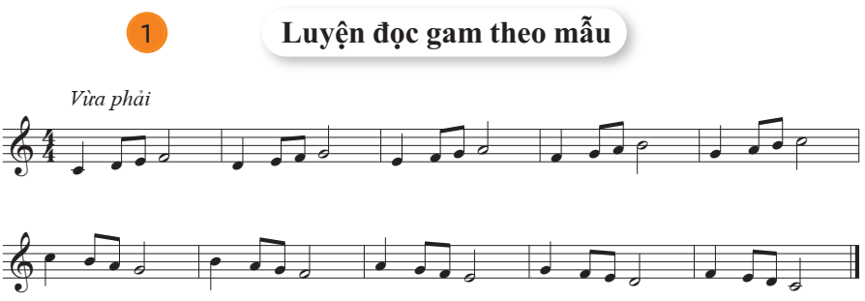
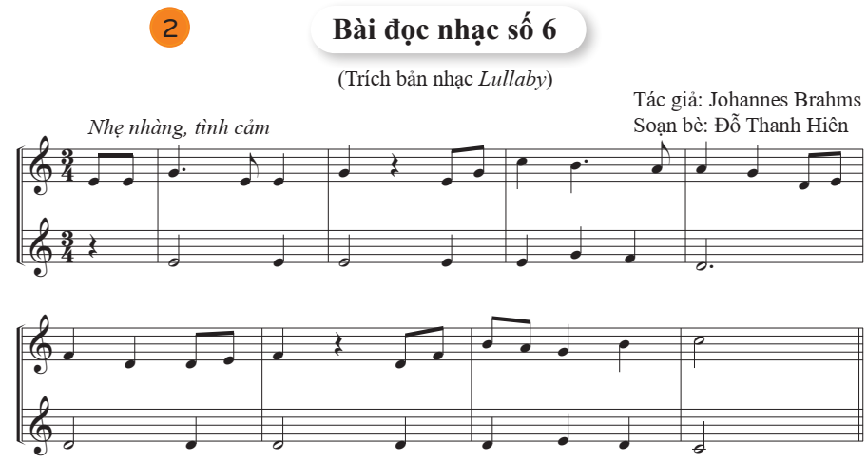
I. Luyện đọc gam theo mẫu; Bài đọc nhạc số 6

Slide 4
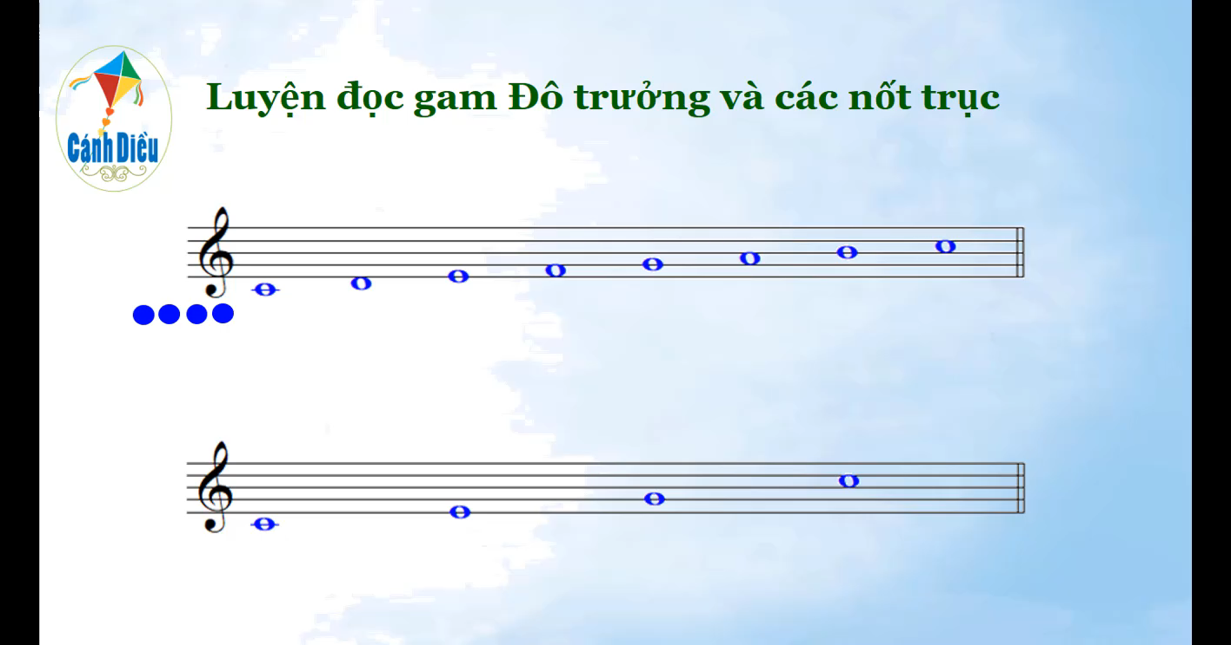

Slide 5
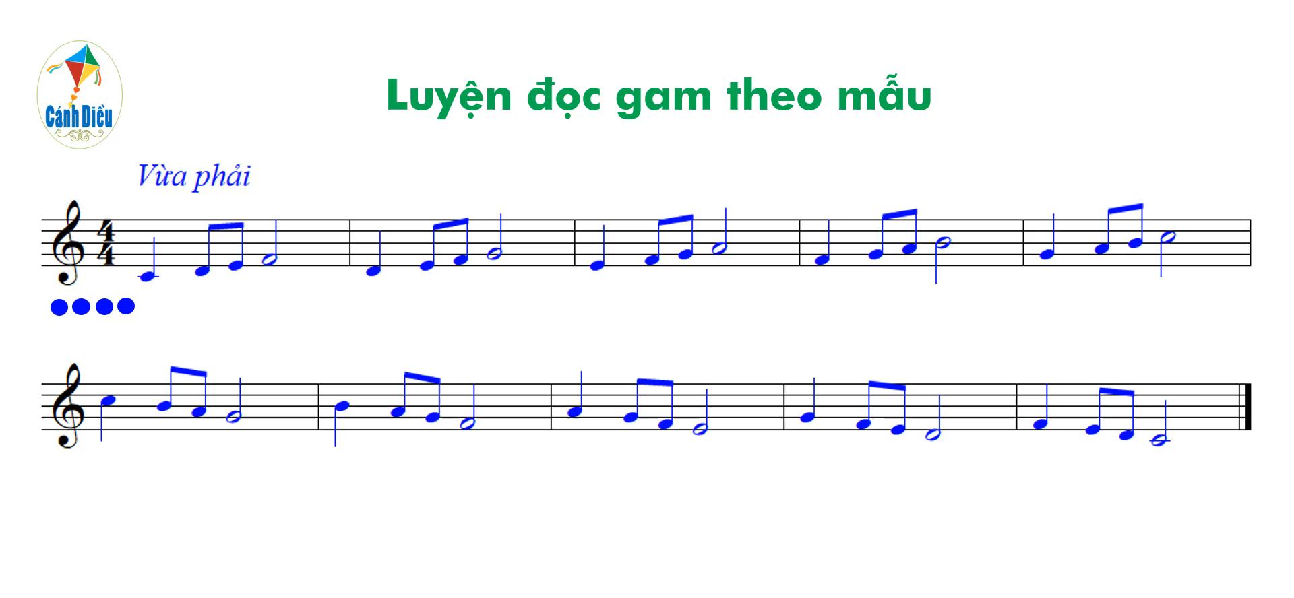

Slide 6
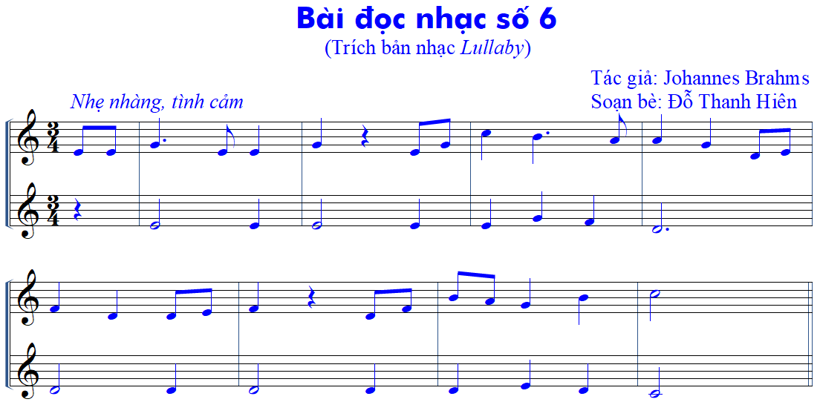

3
– Nhịp:
– Cao độ:
– Trường độ:
4
Đô, Rê, Mi, Pha, Son, La, Si
Nốt trắng chấm dôi, nốt trắng, nốt đen chấm dôi,
nốt đen, nốt móc đơn, dấu lặng đen
* Bài đọc nhạc có 2 bè; mỗi bè gồm 2 nét nhạc: 4n + 4n

Slide 7



Luyện tập tiết tấu
Mẫu tiết tấu 1
Mẫu tiết tấu 2

Slide 8
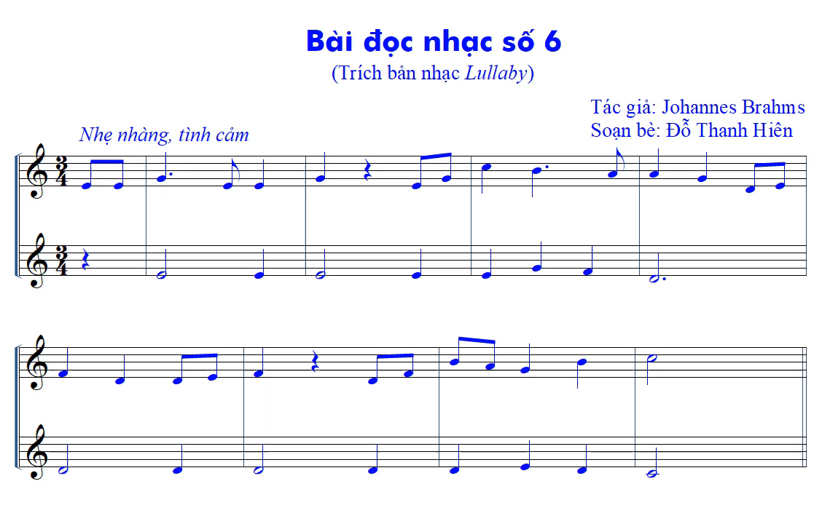
Nghe mẫu

Slide 9
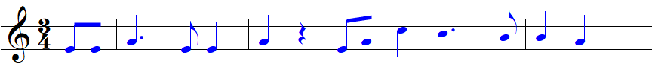
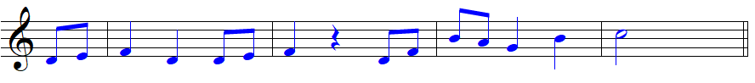
Đọc từng nét nhạc (Bè 1)
1
2

Slide 10
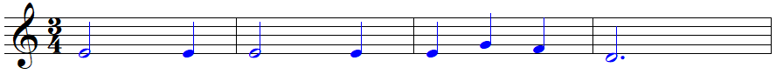
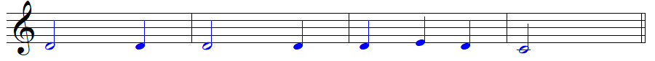
Đọc từng nét nhạc (Bè 2)
1
2

Slide 11
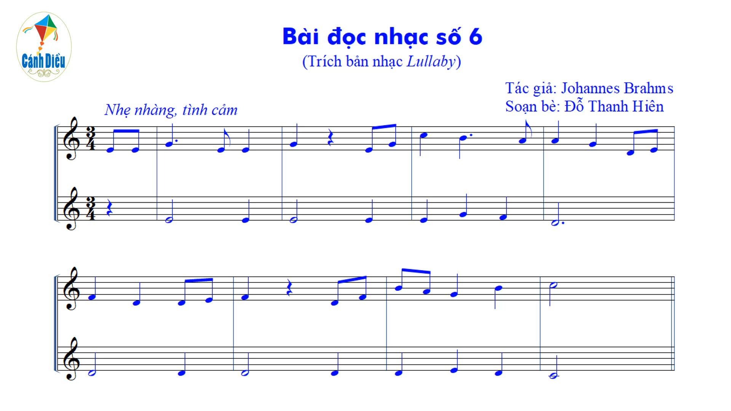
Đọc nhạc hoàn chỉnh bè 1

Slide 12

Đọc nhạc hoàn chỉnh bè 2

Slide 13

Đọc nhạc hoàn chỉnh cả hai bè

Slide 14
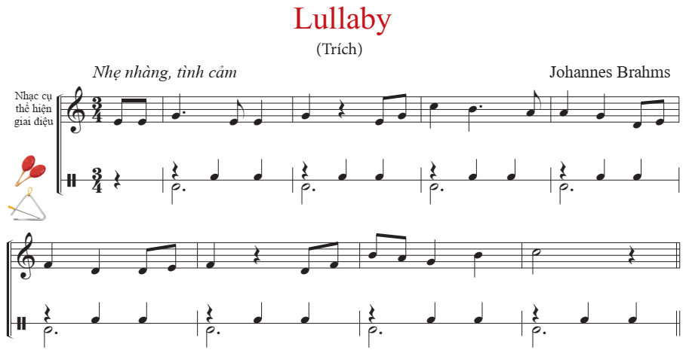
II. Hoà tấu

Slide 15
BÈ KÈN PHÍM
1
2

Slide 16
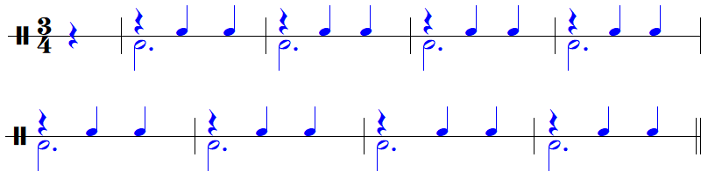
BÈ NHẠC CỤ GÕ

Slide 17

MINH HOẠ GHÉP CÁC BÈ NHẠC CỤ

Slide 18
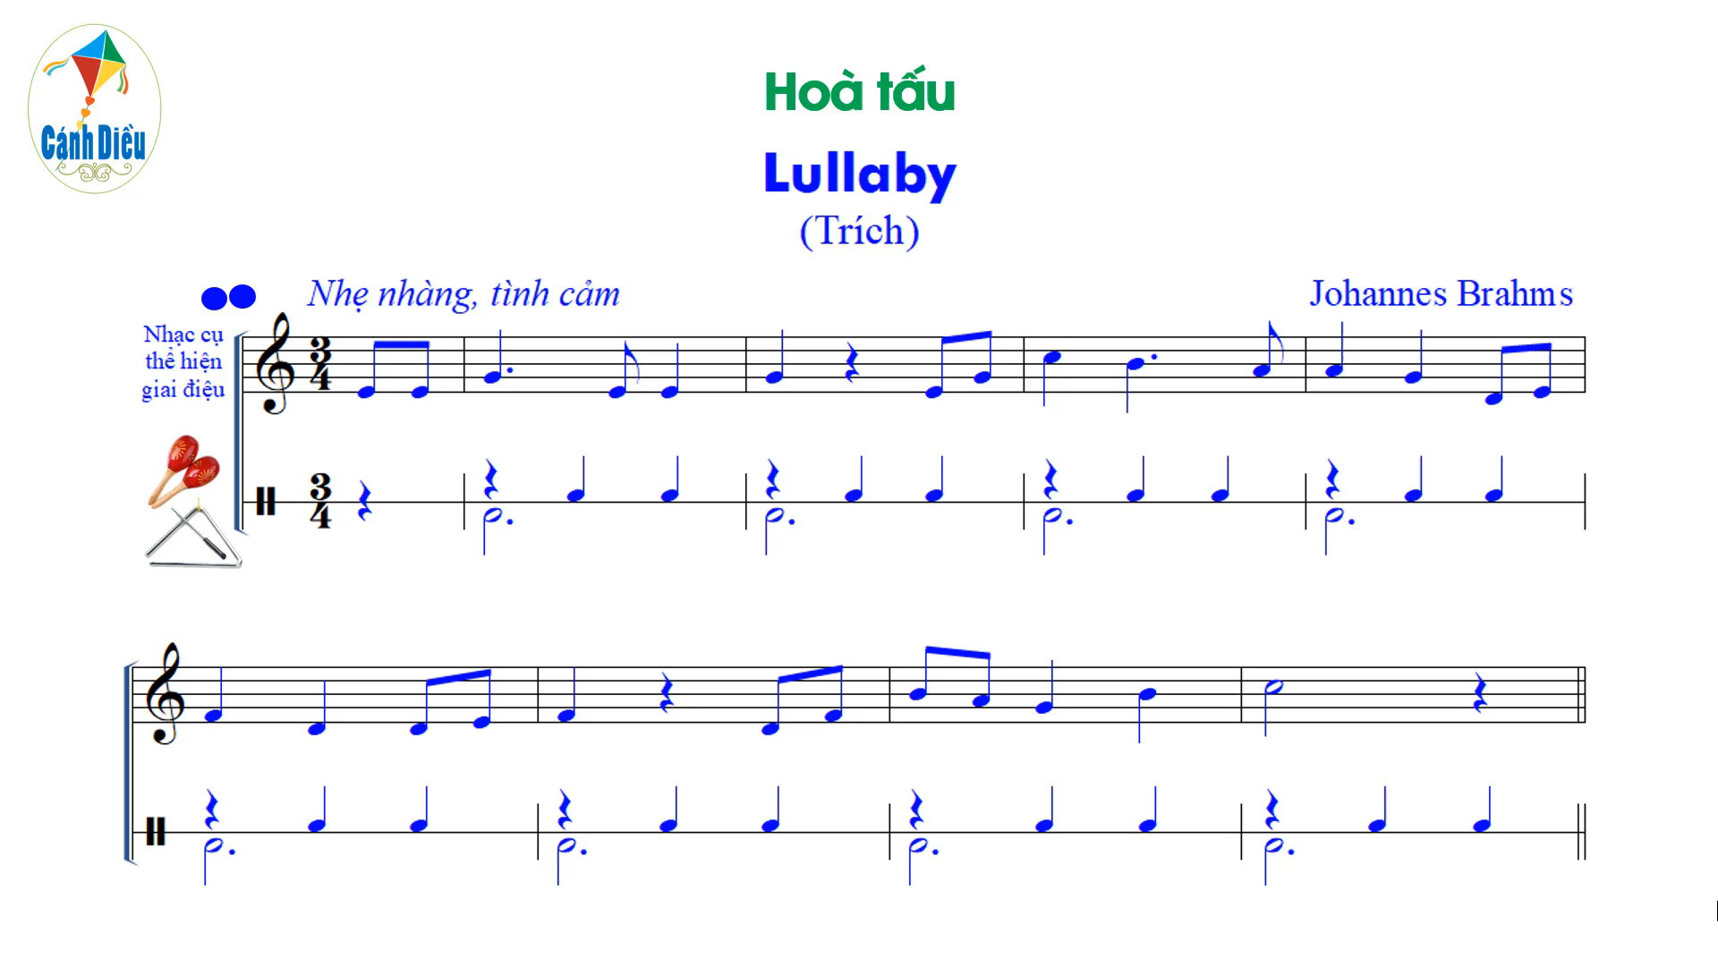
GHÉP CÁC BÈ NHẠC CỤ

Slide 19


DẶN DÒ VỀ NHÀ
Đọc thành thạo hai bè của Bài đọc nhạc số 6
Tập chơi các bè của bài hoà tấu.

